Slide 1
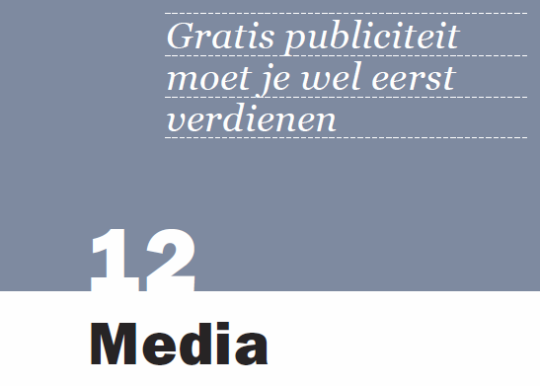
Every company
is a media company
14

Slide 2
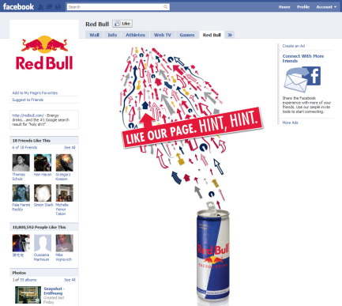


Owned, paid en earned media
Owned media
Paid media
Earned media
Owned media zijn de media waarbij de organisatie de controle heeft over de content en de media ook in eigen beheer heeft.
Paid media zijn alle media waarbij de organisatie betaalt voor publicatieruimte.
Earned media is free publicity als anderen over de organisatie berichten.

Slide 3

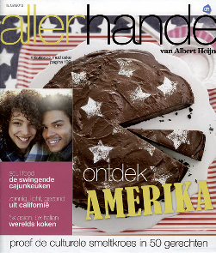
Owned media
Een huisorgaan is een publicatie die gericht is op de externe publieksgroepen.
Website
Social media
Een sponsored magazine lijkt op een huisorgaan. Het grote verschil is dat er advertenties van derden in staan.
Apps
Huisorgaan
Sponsored magazine

Slide 4
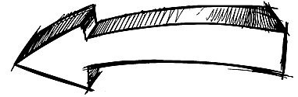
Paid media
Dagbladen en huis-aan-huisbladen
Tijdschriften en vakbladen
Televisie, bioscoop en radio

Slide 5
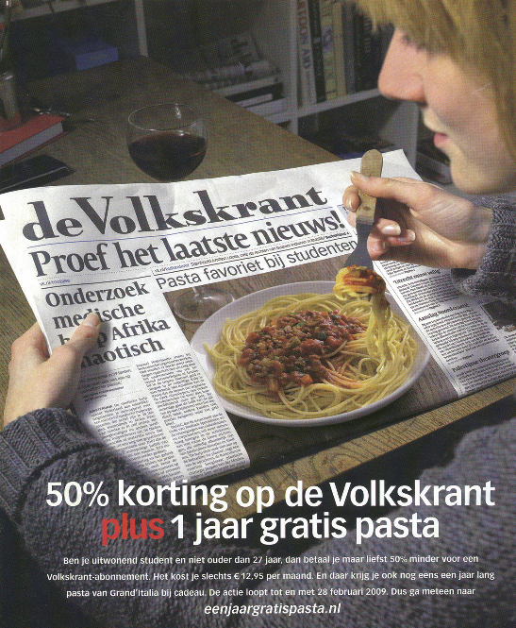
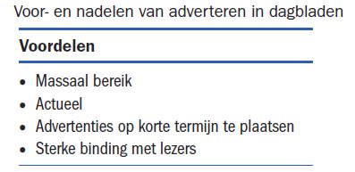
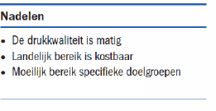
Dagbladen en huis-aan-huisbladen

Slide 6
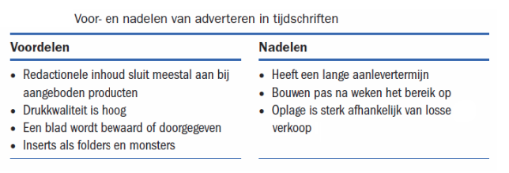
Tijdschriften en vakbladen
Vakbladen richten zich op een speciaal onderwerp of vakgebied.

Slide 7
Televisie, bioscoop en radio
We zien dat reclame steeds vaker een integraal onderdeel van het programma
vormt. Dat is non-spot advertising, het adverteren buiten de reclameblokken om. De reden is dat veel mensen wegzappen als een reclameblok begint.
Een aantal mogelijkheden om reclame te maken buiten de reclameblokken om
Billboarding
Product placement
Inscript sponsoring
Programmaparticipatie

Slide 8
Via een korte vermelding aan het begin of het eind van het programma wordt duidelijk dat het programma mogelijk is gemaakt door een
sponsor.
Het merk komt in beeld. Een voorbeeld is dat acteurs uit een soap de kleding dragen van een bepaald merk.
Het merk maakt deel uit van het script of het script wordt aangepast aan het merk. Bijvoorbeeld Frans Bauer maakt een programma in Curaçao en geeft aan hoe leuk het daar is.
Het programma wordt in overleg met een merk gemaakt. Het merk neemt daarbij een deel of alle productiekosten voor zijn rekening. In ruil
daarvoor krijgt het in het programma alle ruimte om zich te profileren.
Billboarding
Product
placement
Inscript
sponsoring
Programma
participatie

Slide 9
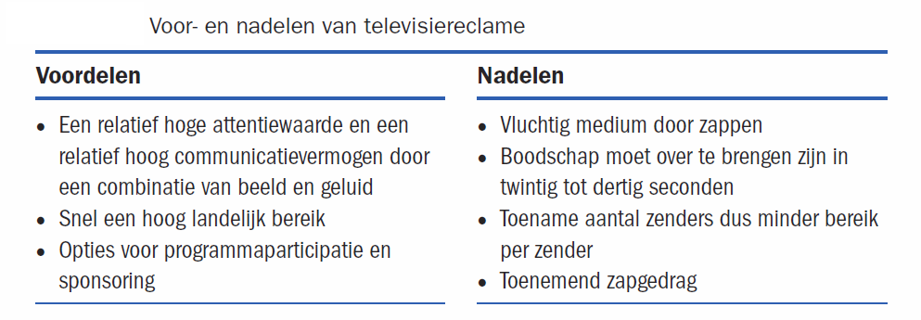
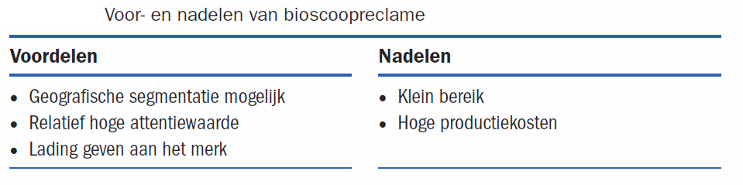
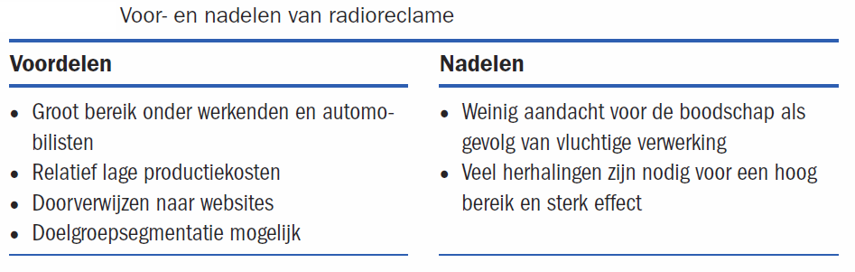

Slide 10
Outdoor media
Outdoor media is een verzamelnaam voor verschillende
media op openbare plaatsen, aan of boven de openbare weg, stations, stadions
en dergelijke. In veel gevallen is er slechts kort contact met de doelgroep.
Ze zijn dus vooral geschikt voor korte, eenduidige boodschappen.

Slide 11
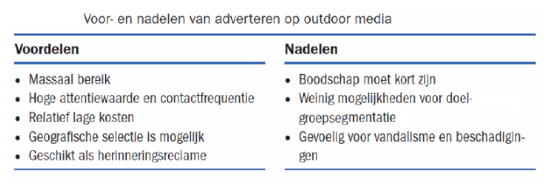
Outdoor media

Slide 12
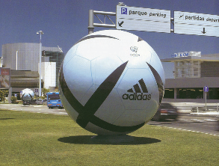
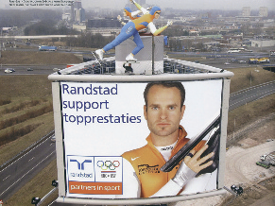
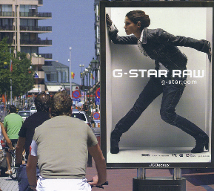
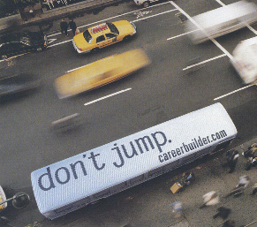

Slide 13
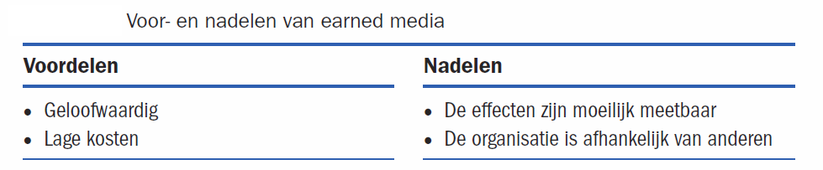
Earned media
Earned media hebben als hoofddoel het verkrijgen van free publicity.
Reviews – Comments - Likes

Slide 14
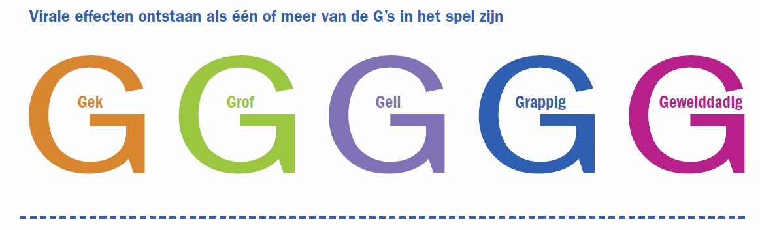
Virals
Virals zijn filmpjes en dan vooral op YouTube. Een video of campagne wordt viraal genoemd als ontvangers van de campagne deze gaan verspreiden binnen hun eigen netwerk.

Slide 15
Crossmediaal
Het gaat bij communicatie om een samenspel, dus een combinatie
van paid, owned en earned media.
Via een crossmediale strategie lok je de doelgroep naar een ander medium.

Slide 16
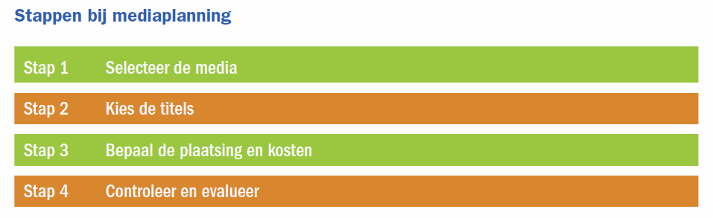
Mediaplanning
Wat doet de organisatie online, wat offline en hoe verbindt ze beide? Dat is de essentiële vraag bij het maken van een mediaplanning.

Slide 17
Mediaselectie
Bij het bepalen van welke media het meest geschikt zijn, spelen de volgende begrippen een belangrijke rol.
• oplage
• bereik
• kosten per duizend
• dekking
• communicatievermogen
• contactfrequentie
• budget

Slide 18
Oplage
Onder oplage verstaan we het aantal exemplaren dat van een krant, boek
of tijdschrift wordt gedrukt.
Bereik
Onder het bereik verstaan we alle personen die een medium hebben gelezen of gezien.

Slide 19
Confrontatiesituatie
INTERNAL
PACING
De ontvanger kan de boodschap in een door hemzelf bepaalde volgorde en tempo tot zich nemen.
EXTERNAL
PACING
De ontvanger heeft geen invloed op het tempo en de volgorde waarin hij de boodschap ontvangt.

Slide 20
Contactfrequentie
Contactfrequentie is het aantal malen dat de doelgroep in een bepaalde periode met het medium in aanraking wordt gebracht.
Constant aanwezig
Pieken
Concentraties

Slide 21
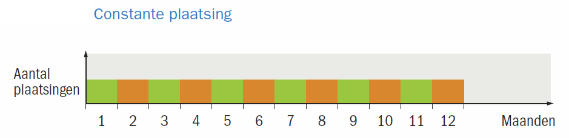
Constant aanwezig
Constante aanwezigheid in de media is zinnig voor producten die je dagelijks gebruikt en koopt, zoals tandpasta, frisdranken en wasmiddelen. Merkherkenning is belangrijk omdat de verschillen met de concurrenten klein zijn.

Slide 22
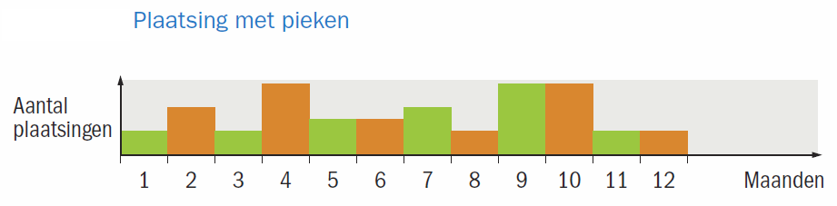
Pieken
De piekstrategie wordt gebruikt voor bekende merken met een groot communicatiebudget. Deze strategie geeft vaak extra impulsen bovenop een lopende campagne. Dit wordt ook wel pulsing genoemd. Bijvoorbeeld door te adverteren voor de feestdagen en Moederdag.

Slide 23
Concentraties
Als het budget om media in te kopen te laag is, kan de organisatie ervoor kiezen alleen intensief aanwezig te zijn tijdens bepaalde periodes. Vooral bij introductie
van een nieuw product kiezen merken voor deze optie. Ook de wat meer
seizoensgebonden bedrijven als reisbureaus maken gebruik van plaatsing
in concentraties.

